Slide 1

Диагностика трудностей
адаптационного периода
в 5 классе на уроках русского языка и литературы
и пути их преодоления.
Подготовила
учитель русского языка и литературы
Хабибуллина Г.М.

Slide 2

Переход из начальной школы тесно связан с возрастанием нагрузки на психику ребенка. Психологические и психофизиологические исследования свидетельствуют, что в начале обучения в пятом классе школьники переживают период адаптации к новым условиям обучения, во многом сходный с тем, который был характерен для начала обучения в первом классе .

Slide 3
Проблемы:
изменения условий обучения;
разнообразные и усложненные требования, предъявляемые пятиклассникам;
увеличение количества учебных предметов;
изменение родительского контроля и помощи;
плохое речевое развитие, слабое внимание и память;
неразвитая воля.

Slide 4
Младший школьный возраст (7-11 лет) | Подростковый возраст (11-15 лет)
Особенности социальной ситуации (отношения ребенка к окружающему миру)
Ребёнок стремится к общению со взрослыми. Мир взрослых является для него идеальным миром, он подражает отношениям взрослых. | Предпочитает общение со сверстниками. Отношение к миру взрослых меняется. Подростки моделируют отношения со сверстниками, воспроизводя отношения взрослых.
Ведущая деятельность ( деятельность, которая вносит наибольший вклад в развитие)
Развитие ребёнка происходит в учебной деятельности. Школа является важнейшим социальным пространством. | Развитие происходит в процессе общения со сверстниками. Появляется способность переходить от одного вида деятельности к другому.
Особенности системы ценностей
Ребёнок односторонне судит о способностях сверстников и о себе по школьным отметкам. | Подросток оценивает себя и других с различных позиций: с точки зрения способностей в общении, спорте, художественных способностей и т.п.
Физиологические особенности
Развитие костно-мышечной системы. Развитие лобных долей головного мозга. | Начинается процесс полового созревания, происходят бурные физиологические изменения в организме.

Slide 5
Трудности школьной жизни::
Возросший темп работы: ученики, не умеющие быстро писать, не успевают.
Увеличившийся объем работы как на уроке, так и дома.
Новые требования к оформлению работ.
Необходимость самостоятельно находить дополнительную литературу и работать с ней.

Slide 6

Признаки , свидетельствующие о трудностях адаптации:
усталый внешний вид школьника;
нежелание ребенка делиться своими впечатлениями о проведенном дне;
стремление избежать разговоров о школьных событиях, переключить внимание взрослого на другие темы;
нежелание выполнять домашние задания;
негативные отзывы о школе, учителях, одноклассниках;
жалобы на события, связанные со школой;
беспокойный сон;
трудности утреннего пробуждения, вялость;
постоянные жалобы на плохое самочувствие.

Slide 7
В РЕЗУЛЬТАТЕ ИЗУЧЕНИЯ КУРСА
«РУССКИЙ ЯЗЫК» ВЫПУСКНИК НАЧАЛЬНОЙ ШКОЛЫ ДОЛЖЕН:
Называть:
1. Изученные части речи;
Различать и сравнивать:
2. Буквы и звуки, гласные и согласные звуки, гласные ударные и безударные, согласные твердые и мягкие, согласные звонкие и глухие, согласные парные и непарные;
3. Предлог и приставку;
Корень, приставку, суффикс, окончание;
4. Главные (подлежащее и сказуемое ) и второстепенные члены предложения; словосочетания (главное и зависимое слово); предложения с однородными членами;
1. 4 учащихся - 80% (Ученик 1, Ученик 2, Ученик 3, Ученик 4)
2. 5 учащихся – 100%
3. 5 учащихся– 100%
4. 4 учащихся – 80 % (Ученик 1, Ученик 2, Ученик 3, Ученик 4)

Slide 8
5. Приводить примеры простого двусоставного предложения;
6.Кратко характеризовать
виды предложений по цели высказывания и интонации;
5. 5 учащихся –100 %
6. 4 учащихся – 80 % (Ученик 1, Ученик 2, Ученик 3, Ученик 4)
Учащиеся должны:
7. писать под диктовку разборчиво и аккуратно текст из 75-80 слов с изученными правилами правописания.
7. 4 учащихся - 80%(Ученик 1, Ученик 3, Ученик 4, Ученик 5)

Slide 9
В РЕЗУЛЬТАТЕ ИЗУЧЕНИЯ ЛИТЕРАТУРНОГО ЧТЕНИЯ выпускники начальной школы ДОЛЖНЫ:
1. Называть и передавать основное содержание изученных литературных произведений; имена, отчества и фамилии их авторов;
2. Различать элементы книги:
(обложка, оглавление, титульный лист, иллюстрация, аннотация);
3. Называть, приводить примеры:
сказок народных и литературных;
стихов и рассказов из круга детского чтения;
1. 5 чел - 100 %;
2. 5 чел – 100%;
3. 3 чел – 60% (Ученик 1, Ученик 3, Ученик 4)

Slide 10
4. читать осознанно, правильно, целыми словами, выразительно читать наизусть программные стихотворения ;
5. определять тему и главную мысль произведения;
6. пересказывать и рассказывать произведение по плану, создавать небольшой устный текст на заданную тему.
4. 5 чел - 100 %;
5. 3 чел – 60 %; (Ученик 1, Ученик 3, Ученик 4)
6. 2 чел – 40%; (Ученик 1, Ученик 3)

Slide 11
ОСОБЕННОСТИ КЛАССА
В большинстве своем ученики 5 класса интеллектуально развиты и эмоционально коммуникабельны. По работоспособности и активности на уроках класс можно поделить на группы.
Успешно овладевают программным материалом | Испытывают небольшие трудности | С трудом усваивают программный материал
Ученик 1 | Ученик 2 Ученик 3 Ученик 4 | Ученик 5

Slide 12
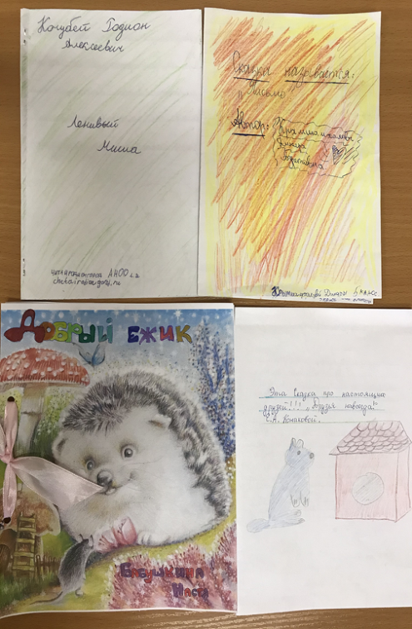
Для успешного обучения детей, для поддержания интереса детей к предмету использую следующие педагогические приемы:
МИНИ-ПРОЕКТЫ:
«Толковый словарик»,
«Моя первая книжка»,
«Части речи»,
«Пословица – поговорка» и др.
ПРОБЛЕМНАЯ СИТУАЦИЯ.
ЛОВИ ОШИБКУ!
ДЕЛОВАЯ ИГРА «Я – УЧИТЕЛЬ».
РАБОТА В ГРУППАХ.

Slide 13
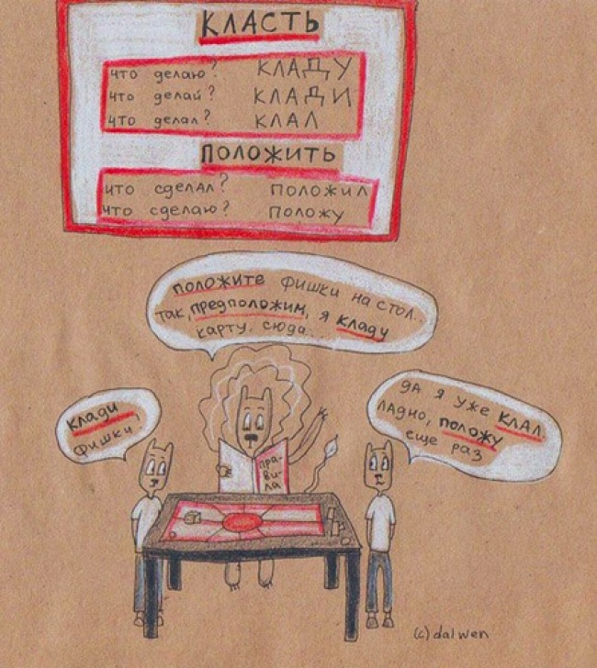
Рисованные правила

Slide 14
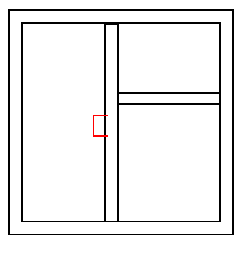
Рифмованные правила
Дружит лишь с одною Н
Суффикс –АН- (-ЯН-).
Но запомни ты одно:
Исключение – ОКНО:
Рама – деревЯННая,
Ручка – оловЯННая,
Ну, а поверхность – стеклЯННая.

Slide 15
Пятиклассники еще очень нуждаются в позитивных отзывах педагога. Ситуация успеха и эмоциональные переживания, связанные с адаптацией, продолжают оставаться действенными мотивами для успешного обучения.
Слова поддержки:
Зная тебя, я уверен, что ты все сделал хорошо.
Ты делаешь это очень хорошо.
У тебя есть некоторые соображения по этому поводу? Готов ли ты начать?
Это серьезный вызов. Но я уверен, что ты готов к нему.
Слова разочарования:
Зная тебя и твои способности, я думаю, ты смог бы сделать это гораздо лучше.
Эта идея никогда не сможет быть реализована.
Это для тебя слишком трудно, поэтому я сам это сделаю.
Р. Эмерсон: «Учитель - человек, который может делать трудные вещи легкими».

Slide 16

Спасибо
за внимание !

